Slide 1






Bootcamp
Desarrollo Web Full Stack
Nivel Intermedio
Julian Felipe Latorre
05/07/2024

Slide 2
Tabla de contenidos
1
Introducción
2
Complejidad Algorítmica
3
Análisis de algoritmos

Slide 3
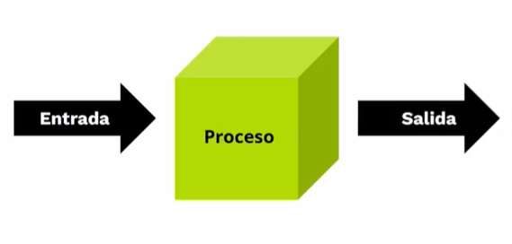
Algoritmos

Slide 4
Criterios de evaluación
Tiempo de ejecución (complejidad temporal)
Uso de memoria (complejidad espacial)
Simplicidad y legibilidad
Exactitud y correctitud
Generalidad y flexibilidad

Slide 5
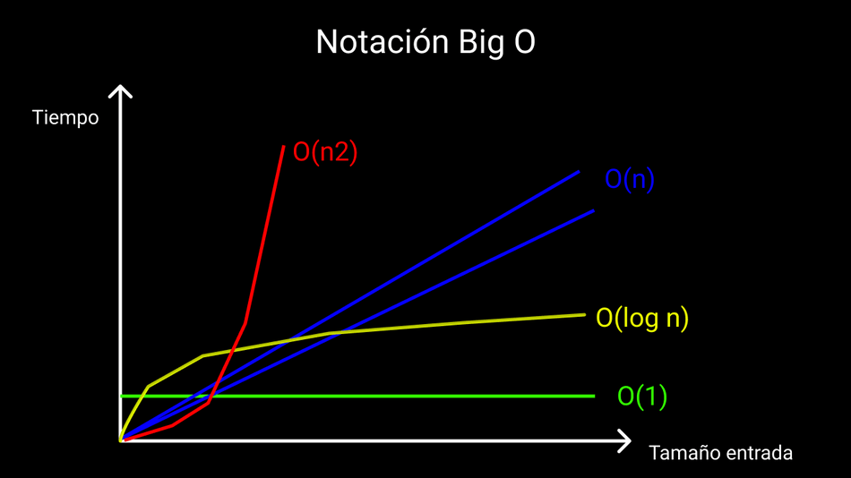
Notaciones asintóticas

Slide 6
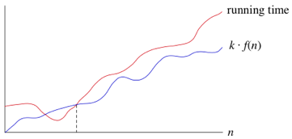
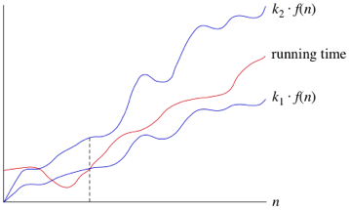
Notaciones asintóticas
Omega (Ω)
Theta (Θ)

Slide 7
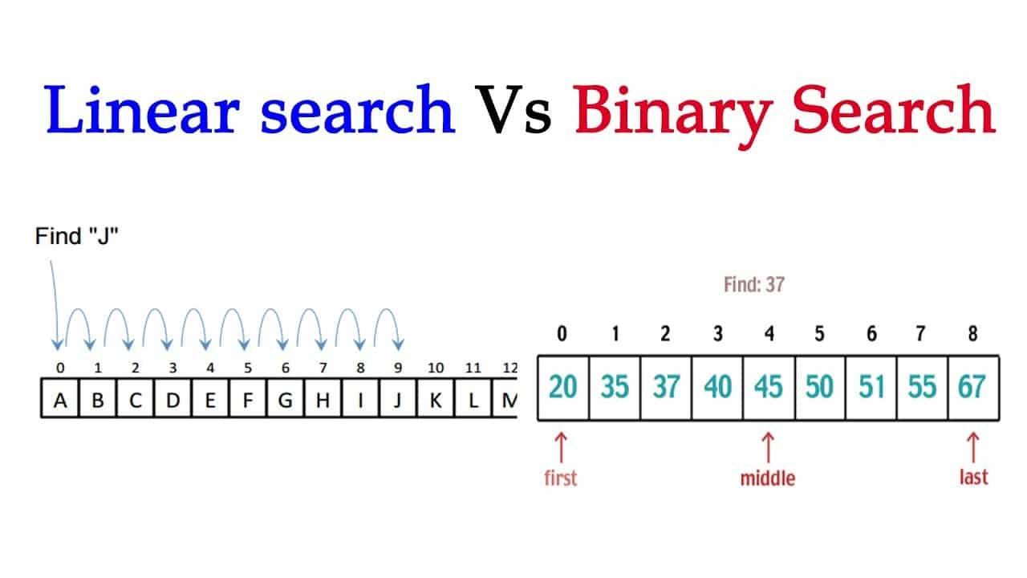
Algortimos de busqueda

Slide 8
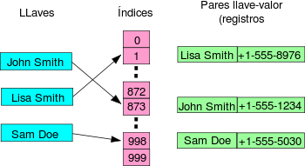
Algortimos de busqueda

Slide 9
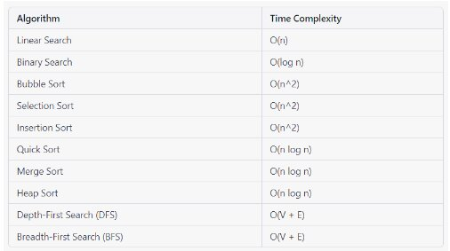
Algortimos de ordenamiento

Slide 10

Técnicas de optimización

Slide 11
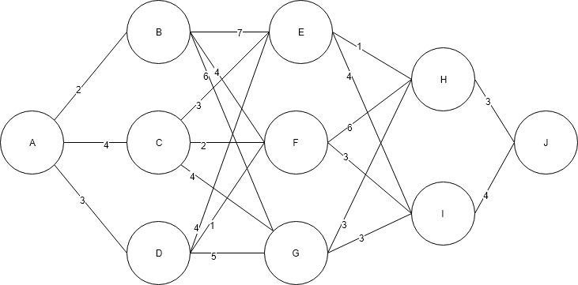
Técnicas de optimización

Slide 12
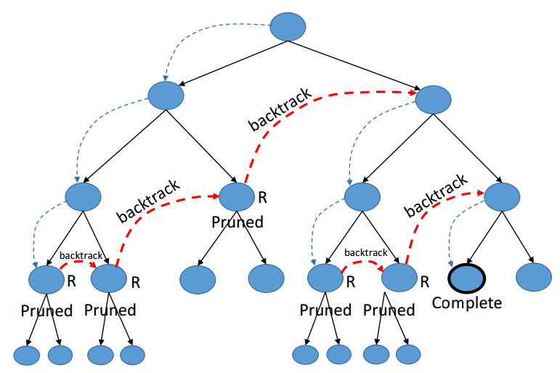

Técnicas de optimización

Slide 13
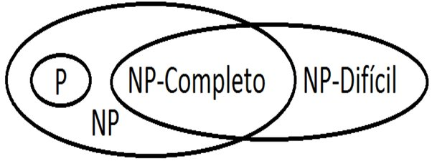
Clases de complejidad

Slide 14
Clases de complejidad

Slide 15






LOGOS:

Slide 16


